Slide 1

Informe Audiencia Pública, vigencia 2021
Informe Audiencia pública
rendición de cuentas 2021
Julio 2022
Julio 2022

Slide 2
CONTENIDO
Contexto
Finalidad
Dinámica
Etapas de ejecución
Desarrollo de la agenda
Interacción con la audiencia
Cifras de la transmisión
Evaluación de la actividad
Conclusiones y recomendaciones

Slide 3

1. Contexto

Slide 4
Los ejercicios de rendición de cuentas ofrecen espacios de diálogo de doble vía entre las entidades y sus grupos de valor, lo cual es importante de cara a la promoción de la democracia participativa y a la generación de mecanismos de participación y expresión de control social.
El documento base para la realización de la Audiencia Pública de Fogafín fue el Informe de Gestión y Sostenibilidad 2021. En este documento, se presentan los principales resultados de la gestión de la entidad frente a sus objetivos estratégicos y misionales, cuyos avances se encuentran enmarcados en los resultados del Plan Estratégico 2016-2020 y su extensión a 2021, así como la formulación del ejercicio de planeación del nuevo mapa de ruta de la entidad 2021-2025, y las actividades desarrolladas en el marco del cumplimiento de los Objetivos de Desarrollo Sostenible, de acuerdo con el compromiso que tiene la entidad con Pacto Global.

Slide 5

2. Finalidad

Slide 6
Teniendo en cuenta que para la fecha en que se planeó realizar este ejercicio de rendición de cuentas aún estaba decretada la emergencia sanitaria, y con el propósito de conservar las medidas de aislamiento y distanciamiento de los panelistas y púbico que participaría en el ejercicio, la audiencia pública se desarrolló de forma híbrida, la cual contó con un aforo controlado de manera presencial y se hizo uso de las herramientas digitales para transmitir en tiempo real por los perfiles de redes sociales, la rendición de cuentas a los espectadores que se encontraran en otras ciudades, municipios y/o países.
En línea con lo anterior, se buscó asegurar la comunicación de doble vía entre la entidad y sus respectivos grupos de valor, por medio de la recepción de preguntas, inquietudes, comentarios o sugerencias acerca de la gestión realizada por el Fondo durante la vigencia 2021.

Slide 7

3. Dinámica

Slide 8




Datos principales de la transmisión
Fecha de realización 29 de junio
Horario 9:00-11:00 a.m.
Expositores
Director, subdirectores y jefes de área de Fogafín
Canales de transmisión
Facebook Live y YouTube Live
Canales habilitados
Perfiles en redes sociales y YouTube
Líneas telefónicas (601) 339 4240 o 01 8000 912249.
Chat de la página web.
Correo electrónico (fogafin@fogafin.gov.co).

Slide 9

Temas presentados
Subdirección Corporativa
Información relacionada con las actividades implementadas para brindar bienestar a nuestros colaboradores, gestión contractual y procesal, actividades de participación ciudadana, resultados del plan estratégico 2016 – 2021 y la formulación de nuestra nueva estrategia.
Subdirección de Mecanismos de Resolución
Actividades y proyectos que se desarrollaron en materia de mecanismos de recuperación y resolución, análisis de entidades financieras y simulacros, y el Sistema de Seguro de Depósitos.
Subdirección de Gestión de Activos
Información relacionada con las políticas de inversión de la reserva, su composición y desempeño en 2021.
Subdirección Financiera y Operativa
Implementación de la herramienta para la modernización operativa de la reserva, sistemas de gestión y medición de huella de carbono.
Documento base

Slide 10

4. Etapas de ejecución

Slide 11


Convocatoria
Con el fin de incentivar la participación de los grupos de valor de Fogafín, se utilizaron los siguientes mecanismos de convocatoria:
Publicaciones externas
Mensaje conmutador
Para los usuarios que se comunicaban por medio de la línea telefónica, se dispuso un mensaje en el IVR que estuvo habilitado desde el 15 de junio.
Participe en nuestra Audiencia Pública virtual el 29 de junio de 2021, de 9:00 a.m. a 11:00 a.m. Conozca más detalles en www.fogafin.gov.co o en nuestros perfiles en redes sociales @Fogafin.

Slide 12
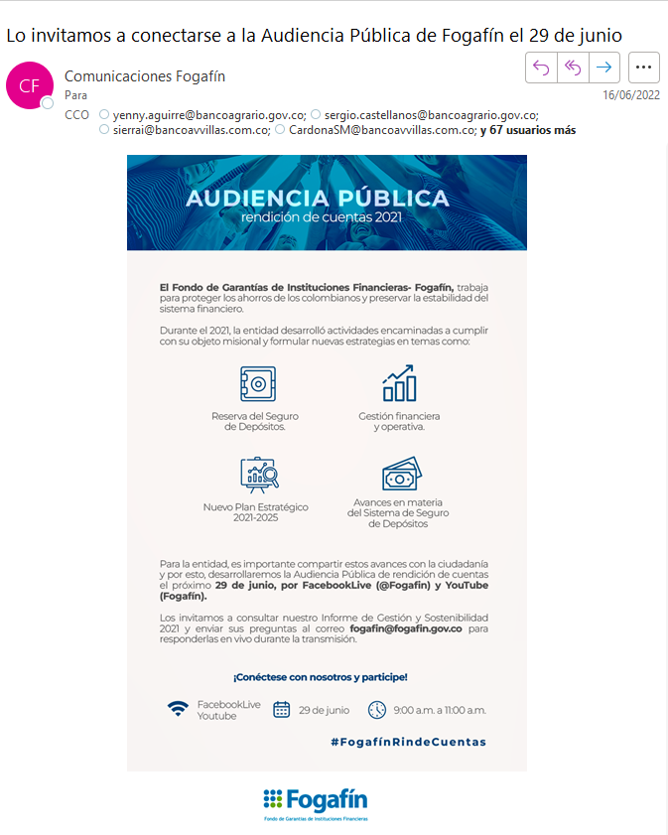
Correo electrónico
Se enviaron un total de 174 correos electrónicos, los cuales estuvieron dirigidos a: entidades inscritas, entidades adscritas y vinculadas al Ministerio de Hacienda y Crédito Público, entidades del orden nacional, organismos no gubernamentales, entes de control y agremiaciones.

Slide 13
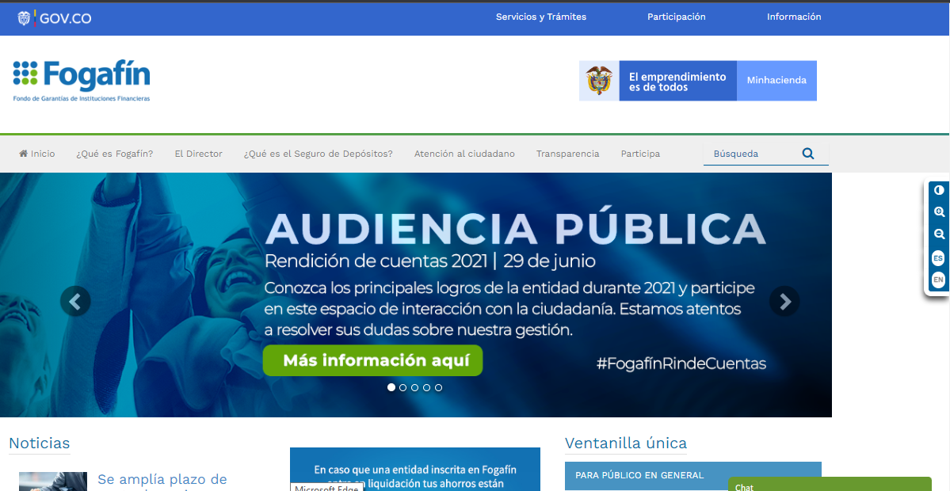
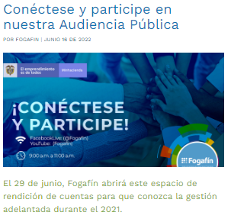
Página web
Con el propósito de que las personas que ingresaran a la página web de Fogafín conocieran sobre el evento el 16 de junio, fue publicado un banner y la noticia con la información de la audiencia.
Noticia
Banner
URL de consulta: https://www.fogafin.gov.co/todas-las-noticias/2022/06/16/conectese-y-participe-en-nuestra-audiencia-publica

Slide 14

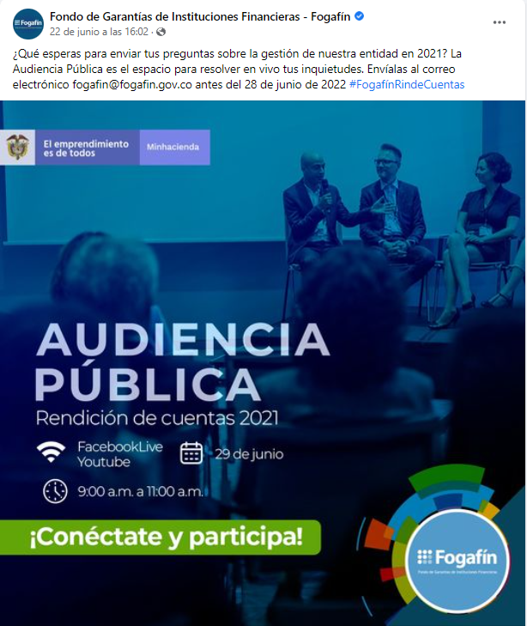
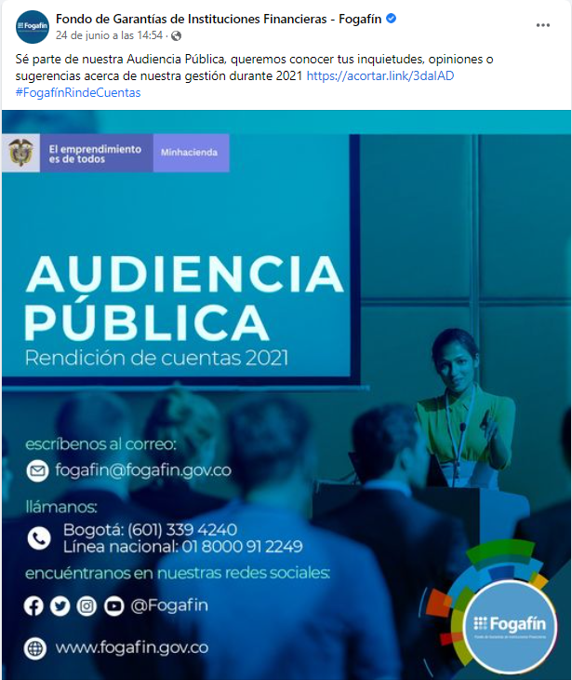
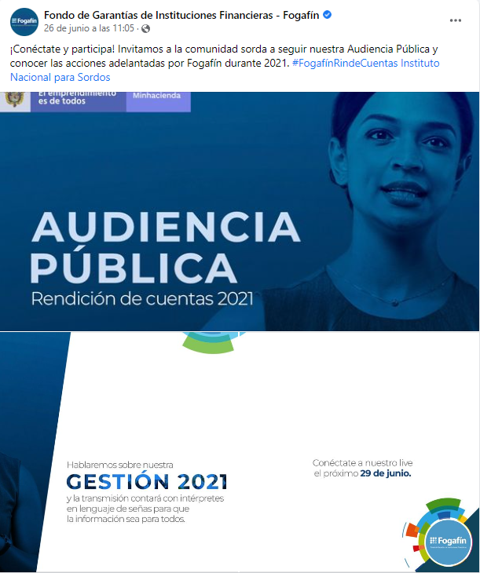
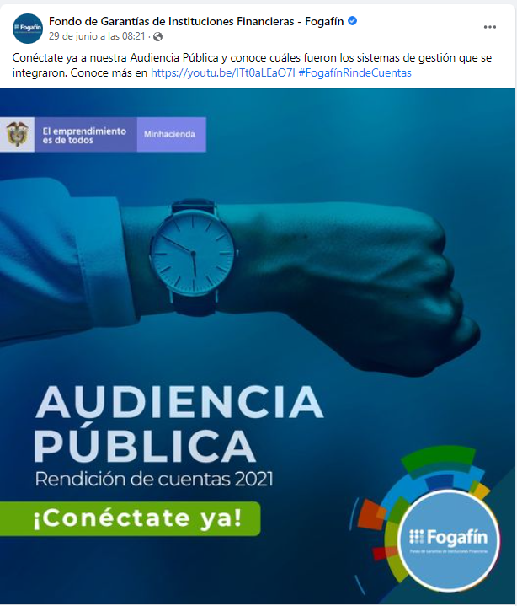
Publicaciones en los perfiles de redes sociales de Fogafín
Se elaboró y publicó una serie de piezas en los perfiles de redes sociales (Twitter, Facebook e Instagram), que invitaban a los seguidores de la entidad a que participaran en la Audiencia Pública.
https://www.facebook.com/Fogafin

Slide 15

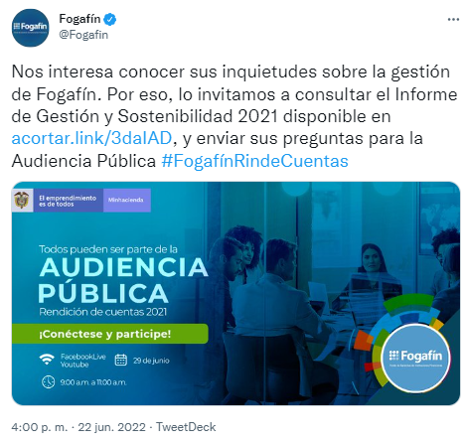
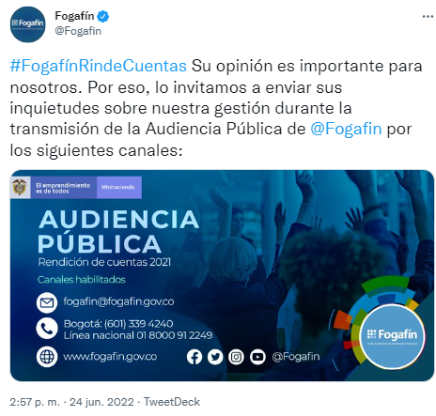
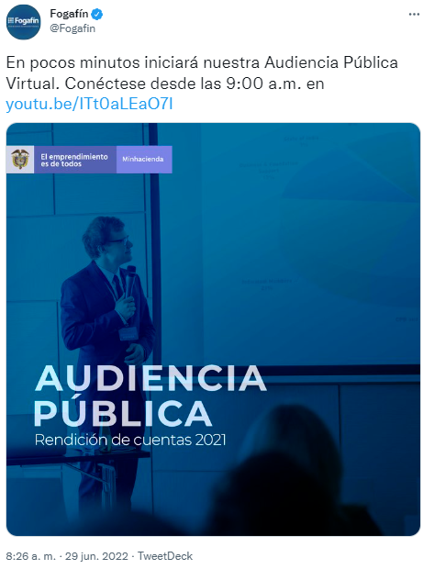
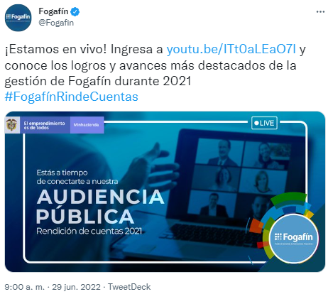
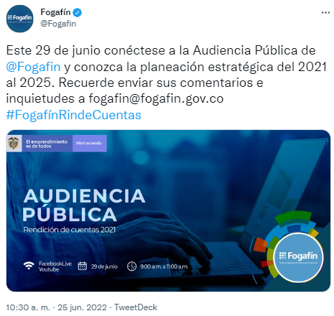
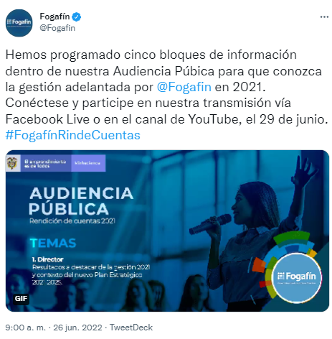
https://twitter.com/Fogafin

Slide 16

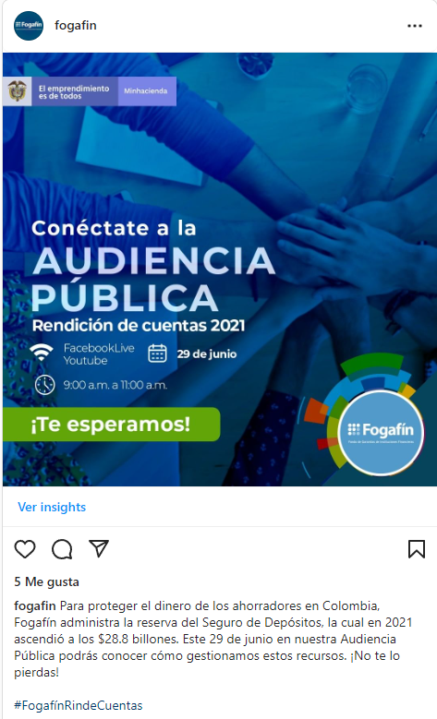
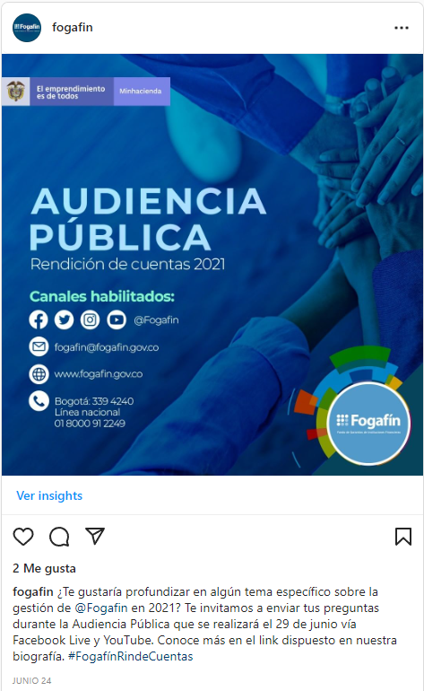
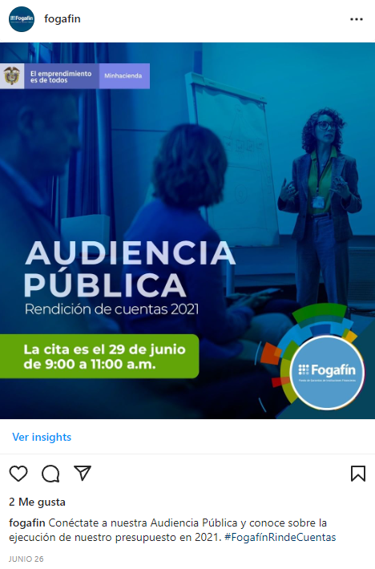
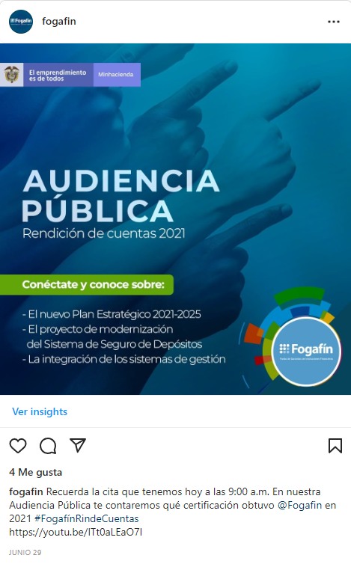
https://www.instagram.com/fogafin/

Slide 17
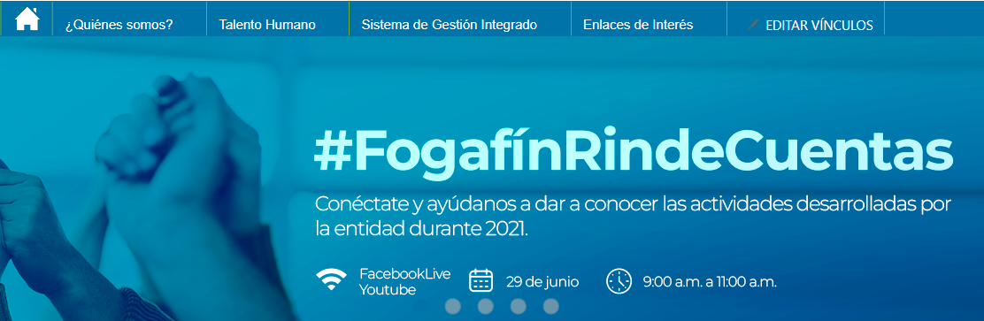
Publicaciones internas
Los canales utilizados para divulgar la actividad de rendición de cuentas al interior de la entidad fueron:
Intranet

Slide 18
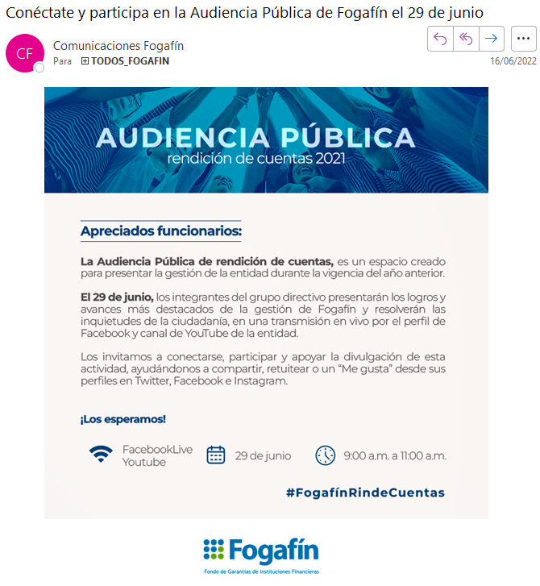
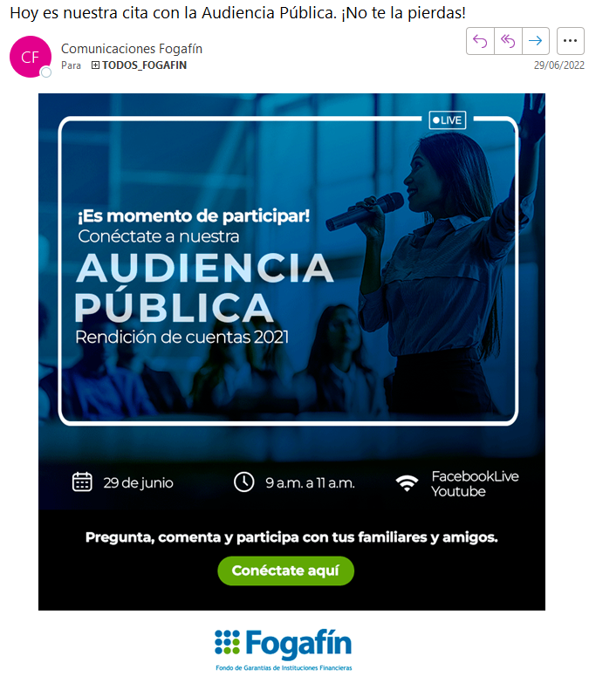
Correos a funcionarios:

Slide 19

Mecanismos de participación en el diseño de la audiencia
Con el fin de promover la participación de nuestros grupos de valor en el desarrollo de la Audiencia Pública rendición de cuentas 2021, y teniendo en cuenta los resultados obtenidos en el ejercicio anterior, este año continuamos invitando a la ciudadanía a formular preguntas relacionadas con la gestión de Fogafín. En esta oportunidad aprovechamos las actividades en sitio que realizamos en distintas ciudades y tomamos en video las consultas que los participantes nos realizaron, las cuales fueron proyectadas y respondidas a las largo de la audiencia.

Slide 20
A continuación, compartimos las preguntas hechas por parte de los ciudadanos:
¿Qué es el Seguro de Depósitos de Fogafín?
¿Cuánto es el dinero que cubre el Seguro de Depósitos?
¿Qué pasaría si la cuenta excede los $50 millones?
¿Cuáles son los productos que no cubre Fogafín?
Si yo tengo mis ahorros en Davivienda ¿están protegidos por Fogafín?
¿Cómo verifico si la entidad donde yo tengo ahorros está inscrita con Fogafín?
1
2
3
4
5
6

Slide 21

5. Desarrollo de la agenda

Slide 22
A diferencia de las anteriores ocasiones, este año la Audiencia Pública se realizó en una sola sesión que estuvo dividida en cinco bloques, en los cuales se destacaron los proyectos y actividades que se adelantaron durante 2021 y que con su actuar contribuyeron con la misionalidad de la entidad.
Los temas desarrollados en cada uno de los bloques fueron :
Introducción
Palabras de apertura por parte del Director
Presentación de los subdirectores en donde informaron los temas que abordarían en cada uno de los bloques
Subdirección Corporativa
Estructura orgánica, temas de bienestar, seguridad y salud en el trabajo y la implementación del teletrabajo
Cierre del plan estratégico 2016-2021, nueva planeación estratégica y gestión presupuestal.
Comportamiento de los mercados.
Divulgación y participación ciudadana.
Gestión procesal, contractual y la atención a las peticiones que se tuvieron durante 2021.
Subdirección de Mecanismos de Resolución
Mecanismos de Resolución y Liquidaciones: proyectos del plan estratégico que se trabajaron durante 2021.
Análisis de Entidades Financieras y simulacros: sistema de alertas y simulacros.
Sistema de Seguro de Depósitos: continuidad del proyecto de modernización del Seguro de Depósitos.
Subdirección Gestión de Activos
Composición y desempeño del portafolio de la reserva del Seguro de Depósitos.
Comportamiento de renta fija, mercado cambiario y proyección de crecimiento para 2022.
Subdirección Financiera y Operativa
Implementación de la herramienta para la modernización operativa de la reserva.
Continuidad del negocio, seguridad digital, gestión de riesgos operacionales e integración de los sistemas de gestión.
Medición de huella de carbono junto con las actividades que realizó la entidad para compensarlas

Slide 23
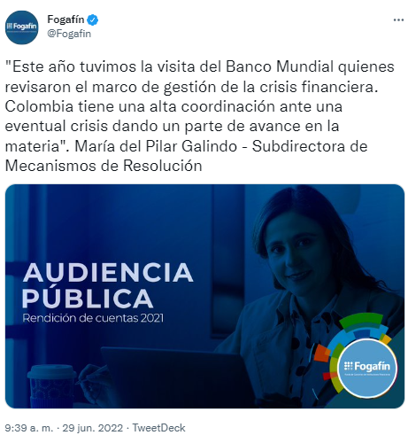
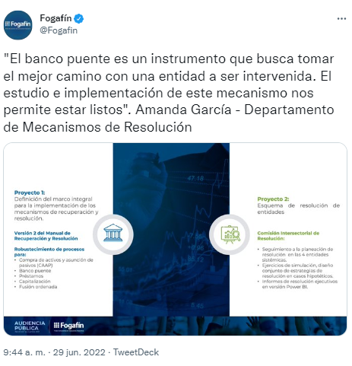
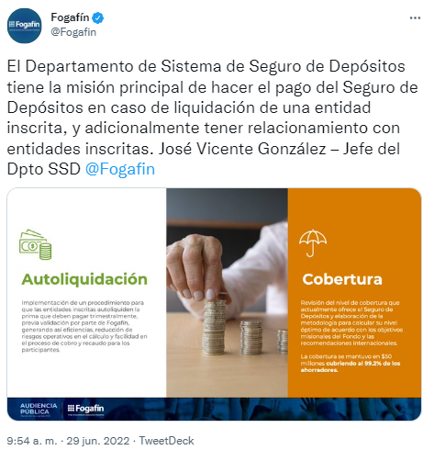
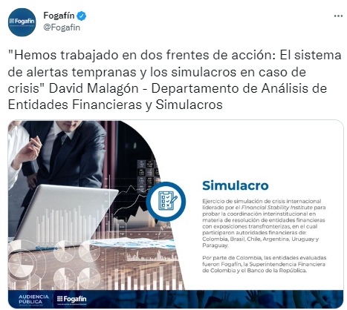
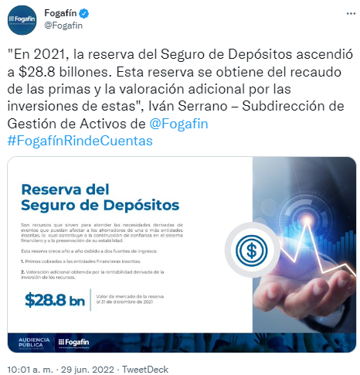
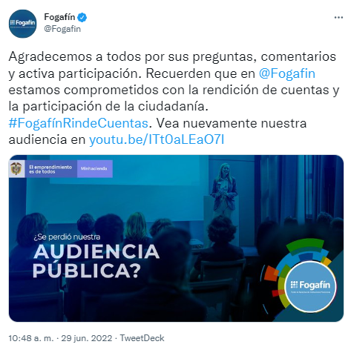
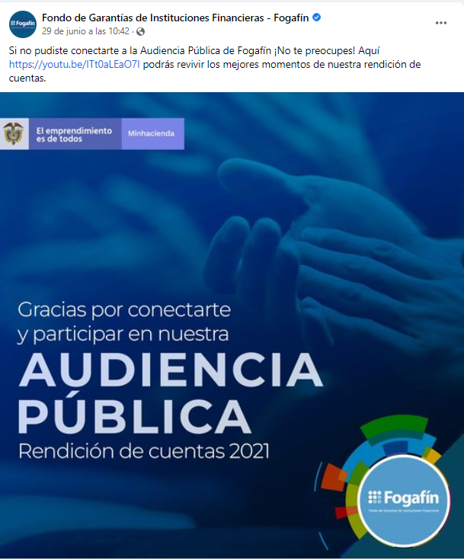
Durante la transmisión se informó a la ciudadanía sobre los temas que se estaban tratando, para lo cual se realizaron publicaciones en vivo en los perfiles de redes sociales de la entidad, así:

Slide 24

6. Interacción con la audiencia

Slide 25
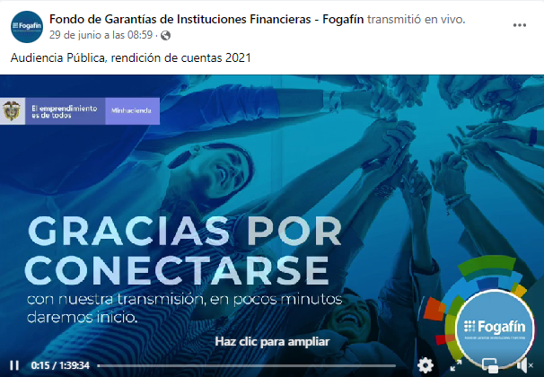
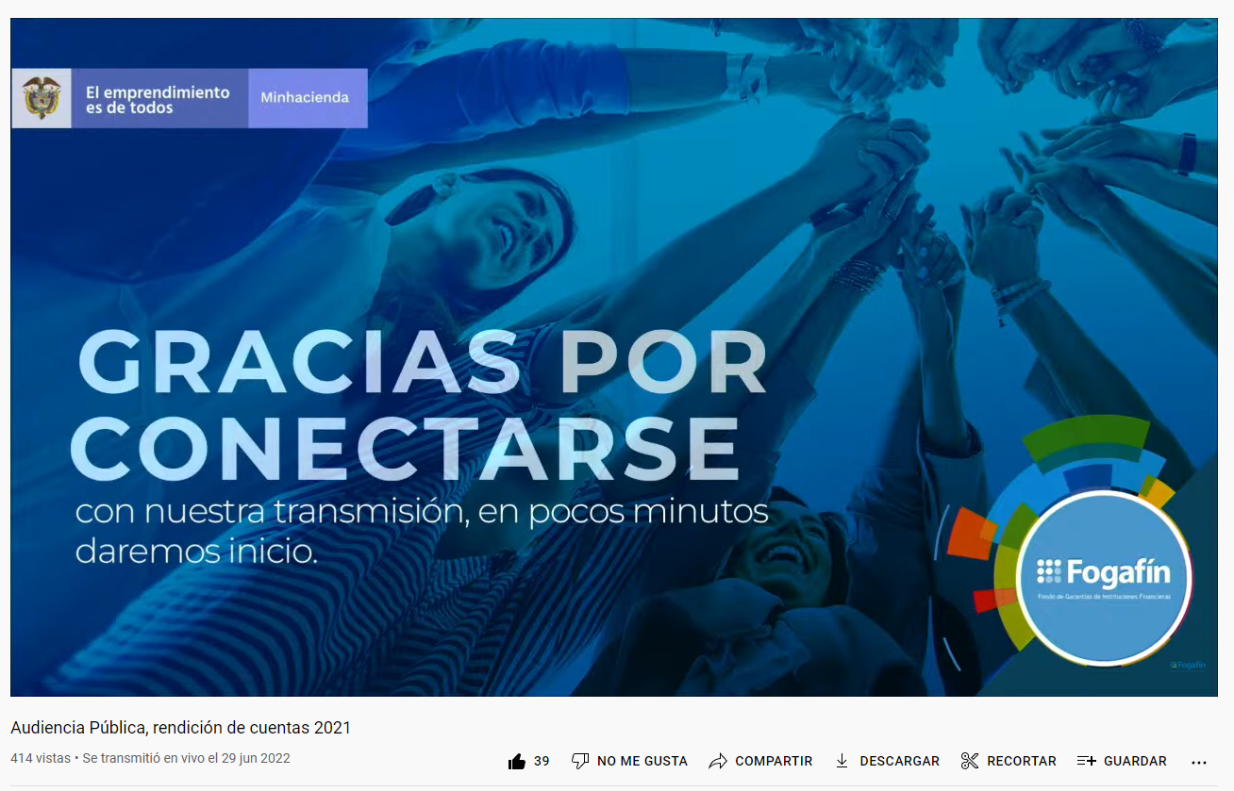


Transmisión plataformas
https://www.facebook.com/Fogafin/videos/747747143217760
https://www.youtube.com/watch?v=ITt0aLEaO7I

Slide 26
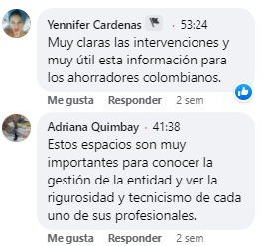
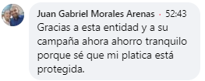

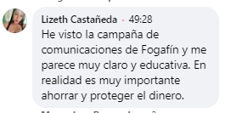

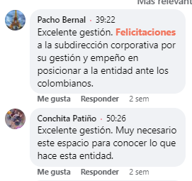

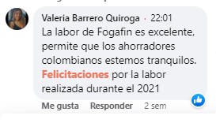

Durante la transmisión de la Audiencia Pública, rendición de cuentas 2021, se recibieron comentarios, inquietudes y observaciones, los cuales fueron resueltos durante cada una de las sesiones. A continuación, se enuncian algunos de ellos:

Slide 27
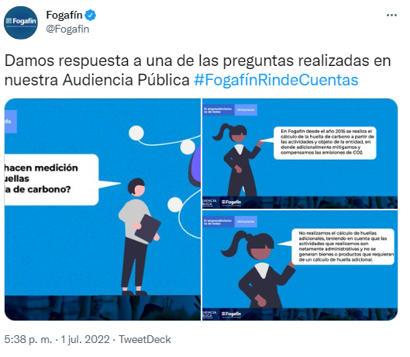

Teniendo en cuenta que el canal de YouTube recibimos una consulta por parte de la ciudadanía cuando ya se estaba terminando la transmisión, publicamos en el perfil de Twitter de Fogafín la respectiva respuesta.
URL de la publicación https://twitter.com/Fogafin/status/1543001049547546624

Slide 28
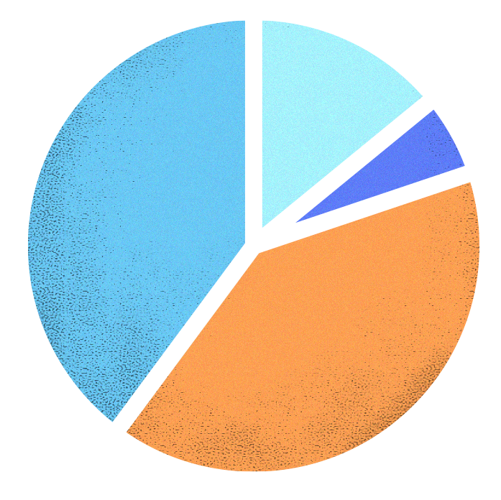
7. Cifras de la transmisión

Slide 29
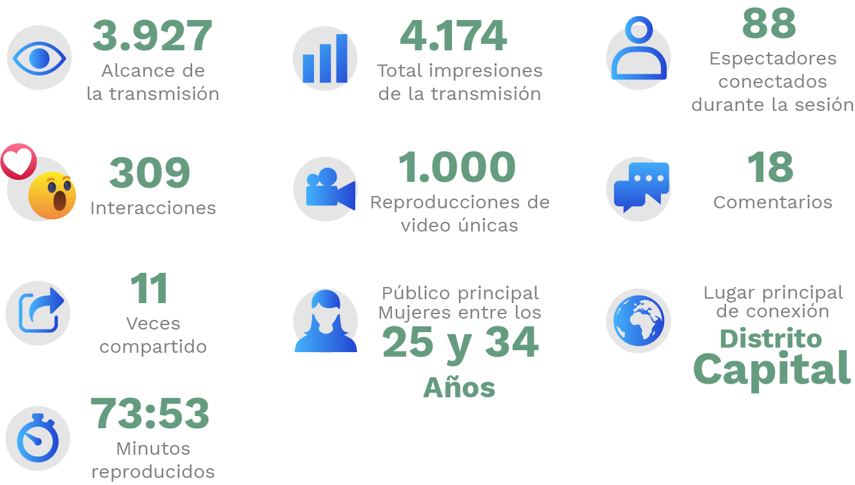

Principales datos de la transmisión
 |  |  | Total
Espectadores conectados durante la transmisión | 19 | 54 | 73
Interacciones | 114 | 39 | 153
Comentarios | 13 | 100 | 113
Alcance de la transmisión (personas a las que les llegó la publicación por redes sociales) | 615 | 3,097 | 3,708
Reproducciones de video (número de veces que se ha visto la grabación después de la transmisión) | 328 | 414 | 742

Slide 30
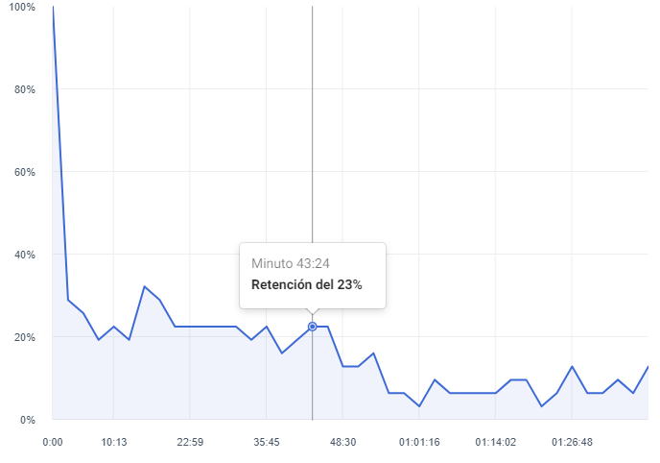
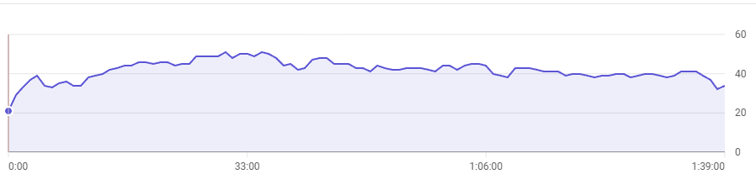
Comportamiento de las vistas durante la transmisión
Se evidencia que en YouTube la presencia de espectadores fue constante durante la transmisión, en cambio en Facebook la retención tendió a la baja.

Slide 31
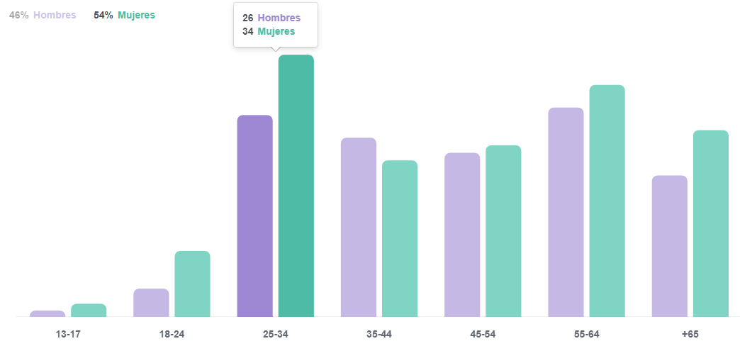
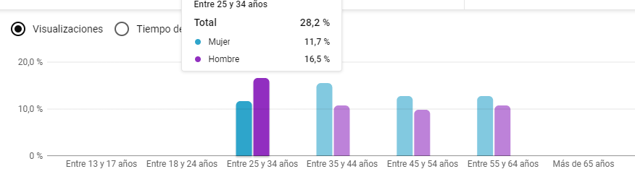

Segmentación de espectadores
Si bien durante la transmisión se conectaron personas entre los 13 y + 65 años, la mayor concentración de espectadores se ubicó entre los 25 y 34 años. En Facebook predominó el género femenino y en YouTube el masculino.
Público principal mujeres / hombres
25 y 34 años

Slide 32
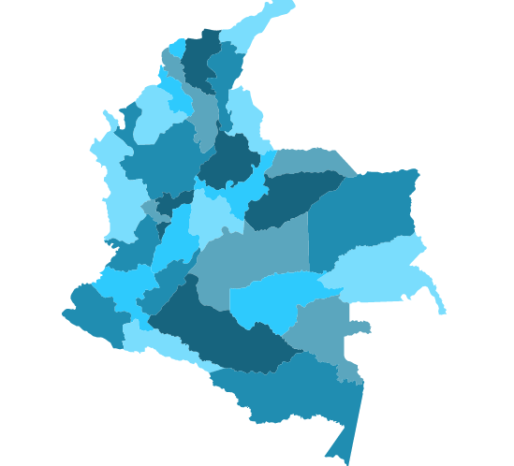

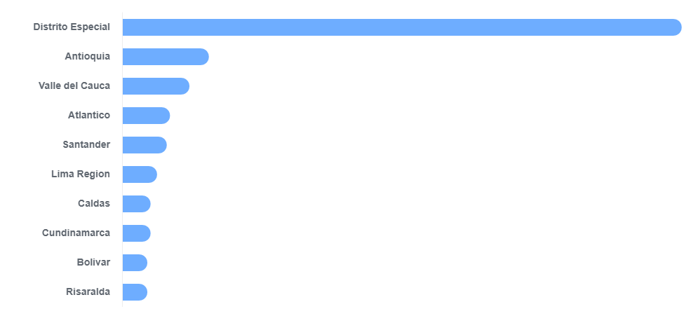
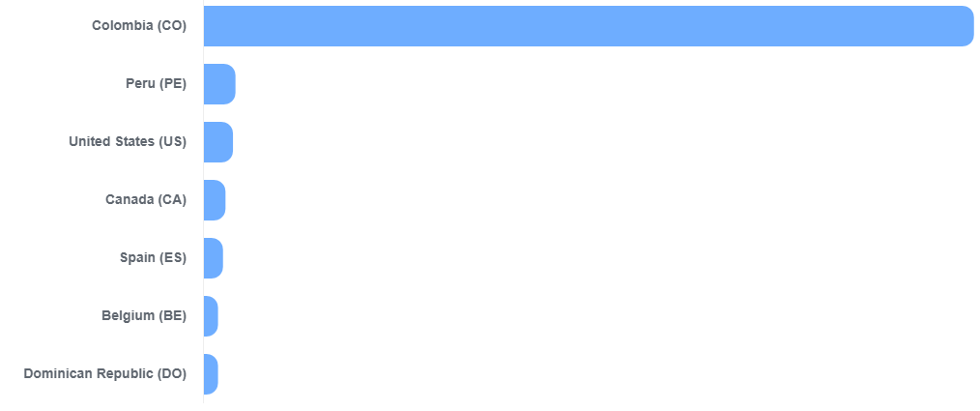
Ubicación espectadores
Si bien la mayoría de los participantes se encontraba en la ciudad de Bogotá (distrito especial), se contó con espectadores en otras regiones y fuera del país.
Lugar principal de conexión
Bogotá

Slide 33

8. Evaluación de la actividad

Slide 34
Encuesta previa
Con el propósito de generar espacios de participación ciudadana previos al ejercicio de rendición de cuentas, la entidad habilitó una encuesta en sus perfiles de redes sociales (Facebook y Twitter), la cual buscó conocer los temas que la ciudadanía quería conocer en dicho espacio.
El 29 de junio Fogafín realizará la Audiencia Pública virtual de rendición de cuentas sobre la gestión del 2021, ¿en qué tema le gustaría que profundizáramos?
Fuente: Twitter y Facebook

Slide 35
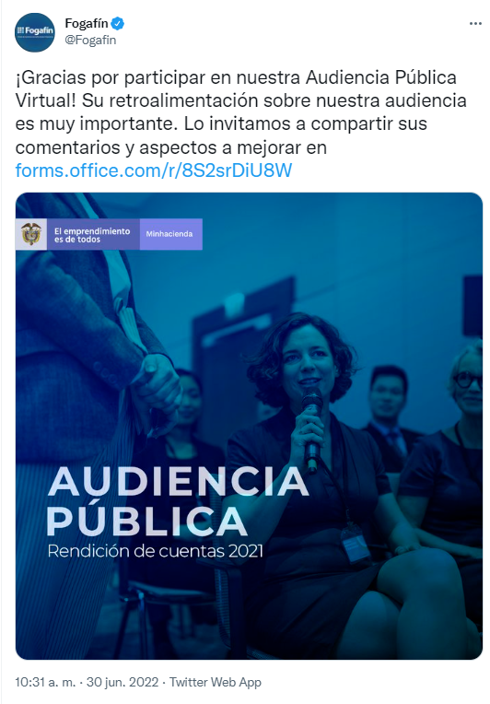
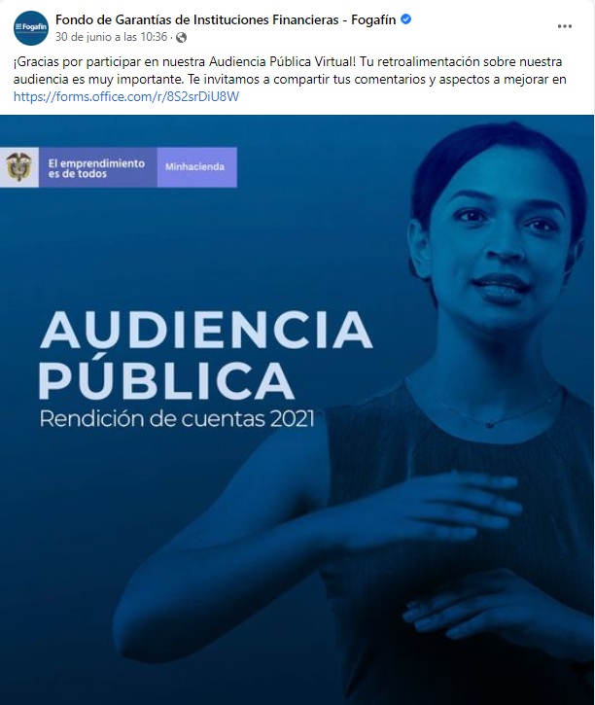
Encuesta posterior
Con el propósito de conocer la percepción de los espectadores sobre el ejercicio desarrollado, se publicó una encuesta para que los usuarios evaluaran la audiencia.
Publicaciones que invitaron a diligenciar la encuesta

Slide 36
1. Gracias por haberse conectado a nuestra Audiencia Pública, gestión 2021. ¿Considera que el tiempo destinado para cada intervención ha sido adecuado?
Fuente: resultados forms office
2. ¿Considera que la transmisión hecha tanto por FacebookLive como por YouTube fueron los medios idóneos para el desarrollo de este espacio de interacción con la ciudadanía?
Fuente: resultados forms office

Slide 37
3. ¿Considera que los temas desarrollados en las sesiones fueron los adecuados?
Fuente: resultados forms office
4. ¿Cuáles temas considera que hicieron falta mencionar?
"Un poco más de lo que viene con los cambios de gobierno"
“Ninguno”
“Todo bien”
“Todos estuvieron bien”
Fuente: resultados forms office

Slide 38
5. ¿Cree que el lenguaje empleado fue claro y comprensible?
Fuente: resultados forms office

Slide 39

9. Conclusiones y aprendizajes

Slide 40
Conclusiones
El implementar la modalidad híbrida permite que personas interesadas que no puedan estar de manera presencial se puedan conectar desde el lugar en donde se encuentran y así conocer sobre los temas de su interés, como lo evidencian las cifras de conexión presentadas en donde se identificó que hubo audiencias de distintas regiones y países.
Respecto al periodo anterior, se logró un mayor impacto en la trasmisión realizada en YouTube, resaltando tópicos como la audiencia, los comentarios recibidos y alcance,.
Como en la transmisión no se alcanzó a responder una de las preguntas realizadas por parte de un/a ciudadano/a que estaba conectado a la audiencia, se realizó una publicación en redes sociales para brindar respuesta se utilizó.
Dentro de los grupos de valor, se identificó una buena aceptación a la realización de este tipo de ejercicios en los que se hace uso de las herramientas digitales, lo cual nos permite seguir generando espacios de diálogo en estos escenarios. No obstante, algunos consideraron que el tiempo destinado para cada intervención y los temas desarrollados tienen oportunidad de mejora.

Slide 41
Aprendizajes
Si bien para la convocatoria de los grupos de valor se tuvieron en cuenta las recomendaciones que permanentemente brinda Función Pública, es importante contemplar otras metodologías para el desarrollo de la audiencia pública, esto con el fin de estar a la vanguardia de nuevas tecnologías, pensar en el cliente interno que es fundamental para la realización de esta y para implementar mecanismos innovadores.
Es importante involucrar más a la audiencia durante las transmisiones, ya que esto permite generar dinámicas de participación por parte de estos.
Al recoger preguntas de la ciudadanía de distintas regiones con anterioridad, se pudo desarrollar una dinámica diferente para abordarlas, pues no solo fueron respuestas en vivo por parte de los panelistas, sino que también pudimos crear videos animados para atenderlas.
Teniendo en cuenta que los ejercicios de rendición de cuentas también están dirigidos a los funcionarios de la entidad, se deben crear dinámicas para que estos también hagan parte de estos espacios.

Slide 42
El no conocimiento del Seguro de Depósitos equivale a su inexistencia

